Slide 1
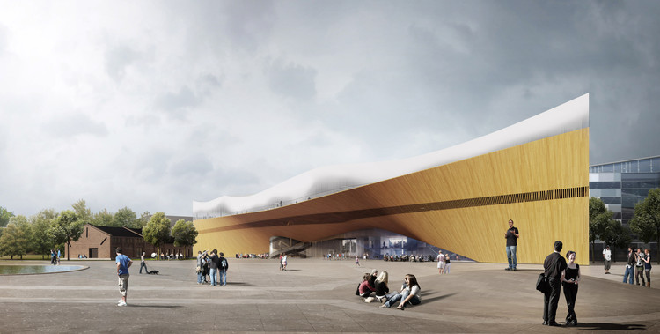
Oodi helsinki centrālā bibliotēka

Slide 2
1.stāvs
Foajē
Helsinku informācijas centrs
Izstāžu zona
Pasākumu telpas
Kafejnīca un restorāns
Kino

Slide 3
Ja nav laika…

Slide 4
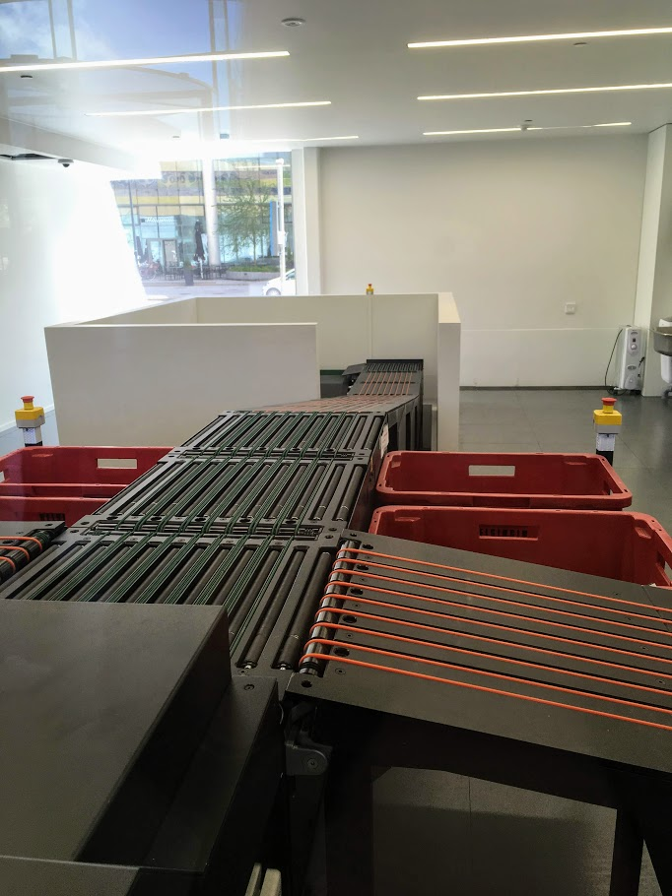
Nodod grāmatu šeit

Slide 5
2.stāvs
Dažāda veida studijas
Telpas instrumentu spēlēšanai
Bungu telpa
Virtuālās realitātes spēļu istabas
Virtuve
Darba telpas
Iekārtas
Datori, planšetes, 3D printeri, lāzergriešana, uzlīmju druka, šujmašīnas, izšūšanas mašīna, overloki, piespraužu izgatavošanas iekārta, apdrukas iekārtas, printeri, lielformāta druka u.c. iekārtas

Slide 6
Virtuālās realitātes spēļu istaba

Slide 7
virtuve

Slide 8
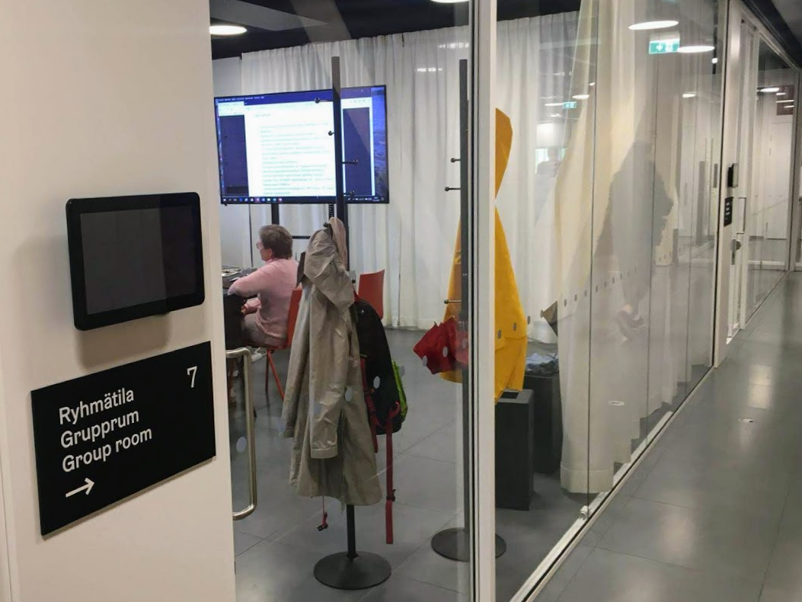
darba telpas

Slide 9
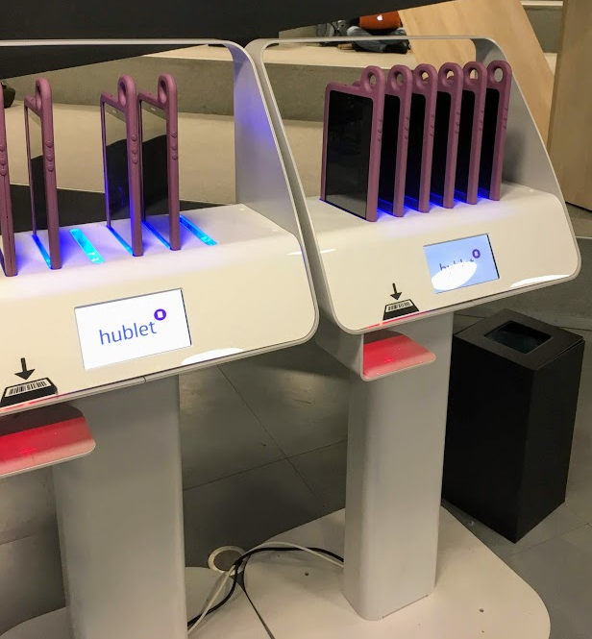
Datori, planšetes

Slide 10
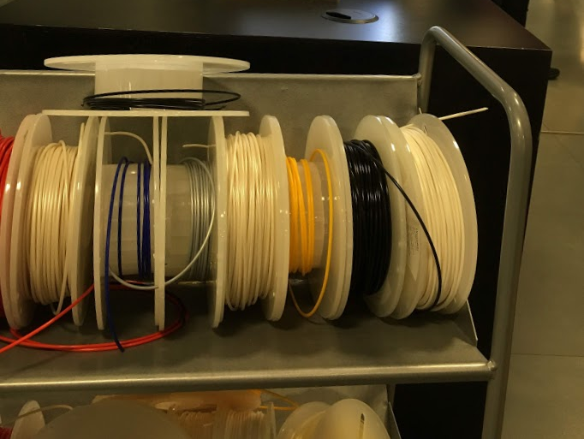
3d printeri

Slide 11
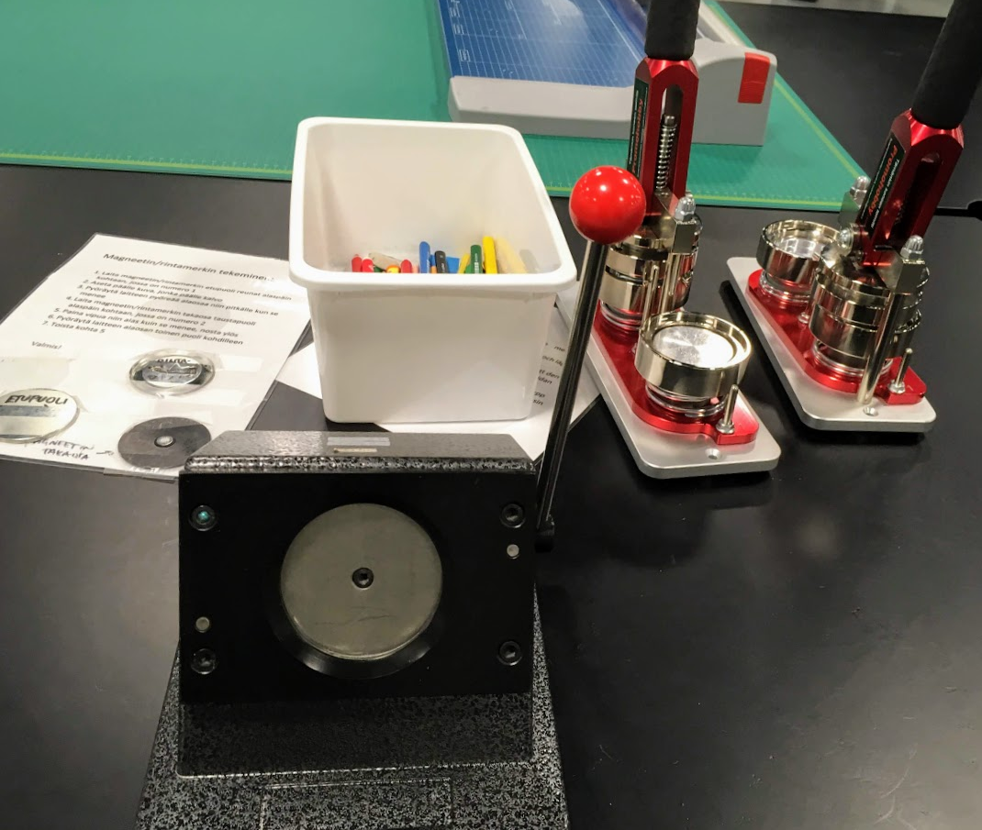
Apdruka, piespraužu izgatavošanas iekārta

Slide 12
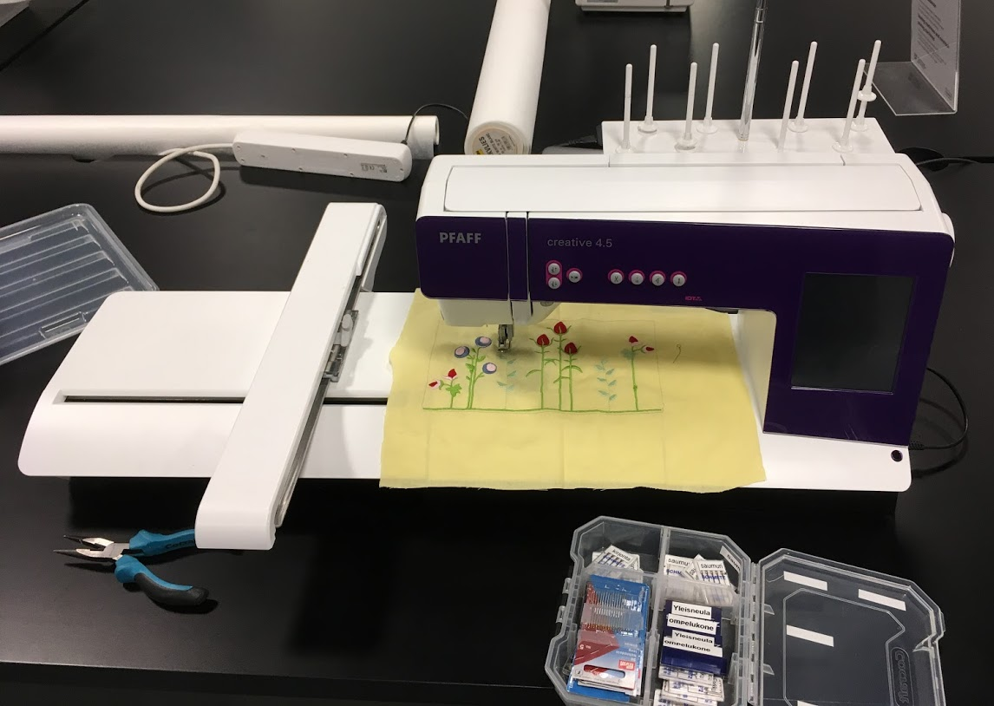
Šujmašīnas, izšūšanas mašīna

Slide 13
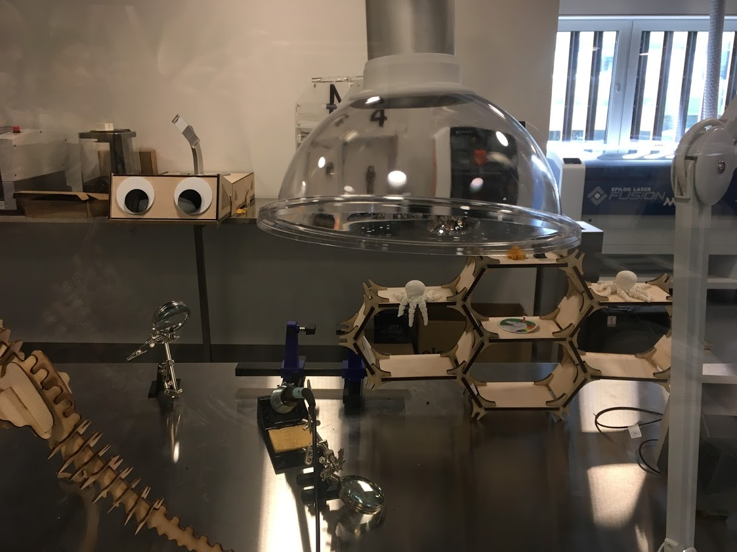
LĀZERGRIEŠANAS DARBISTABA

Slide 14
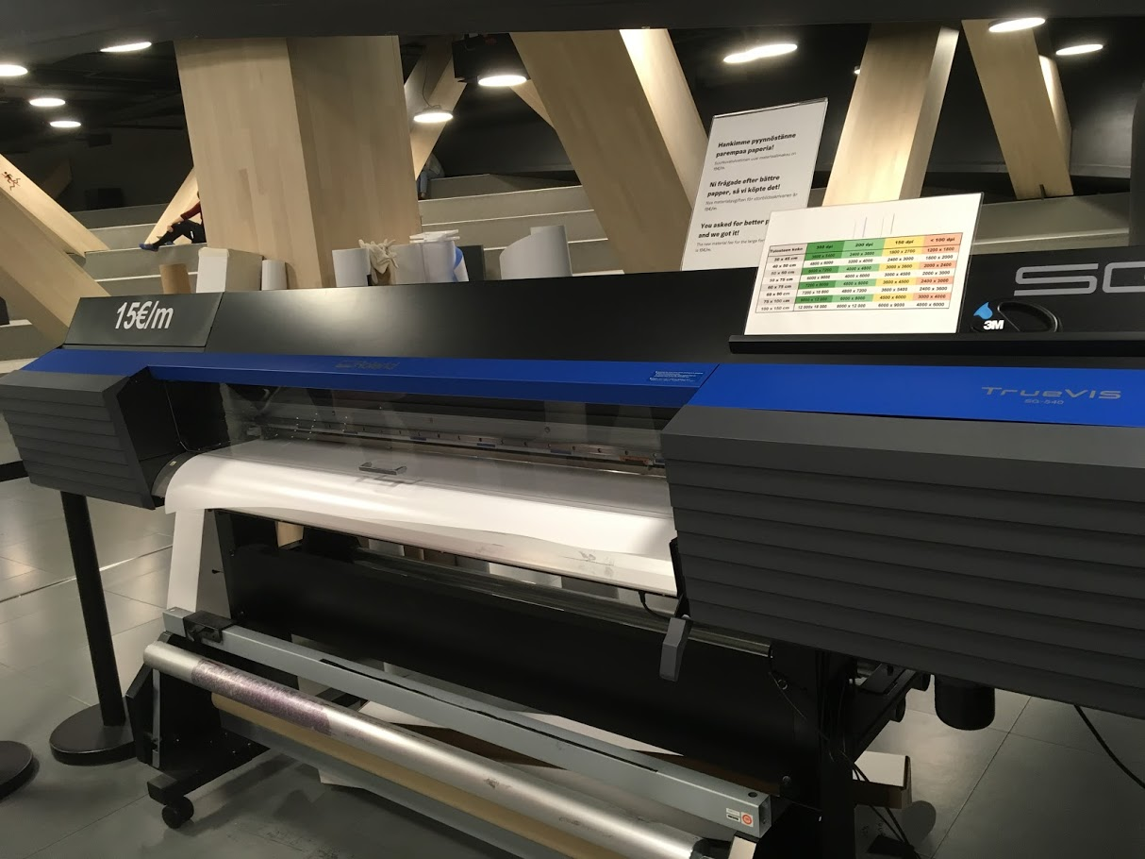
BANERU APDRUKAS IEKĀRTA, LIELFORMĀTA DRUKA

Slide 15
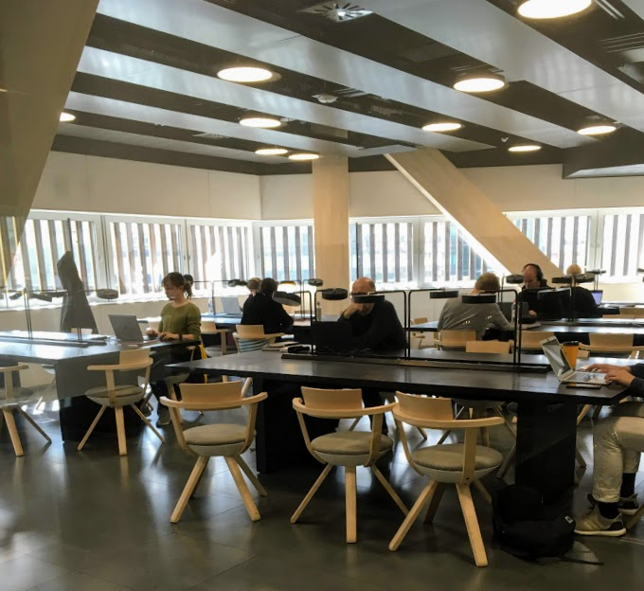
Citas telpas

Slide 16
3.stāvs
Galvenā bibliotēkas zona
Zona bērniem
Kafejnīca
Terase

Slide 17
Galvenā bibliotĒkas zona

Slide 18
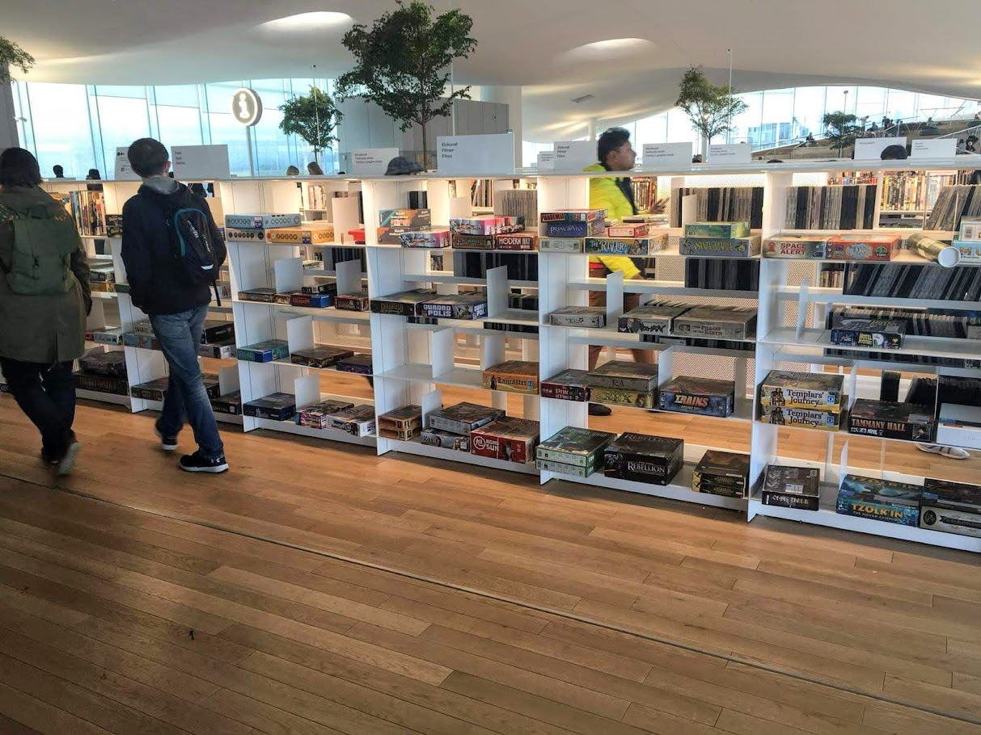

Slide 19
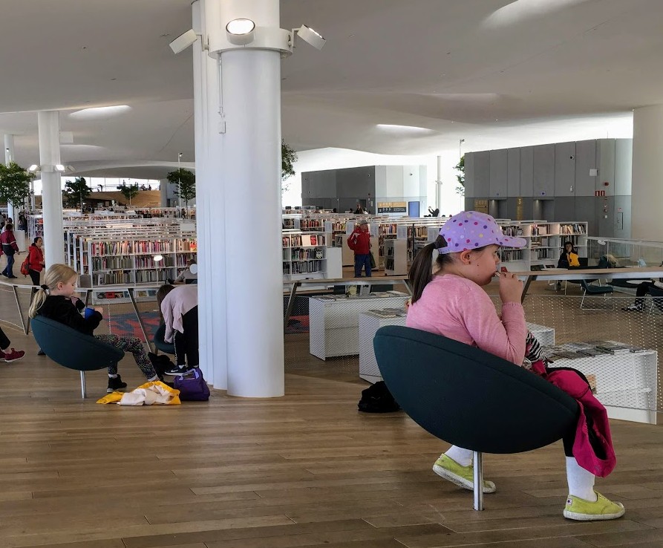

Slide 20
kafejnīca

Slide 21
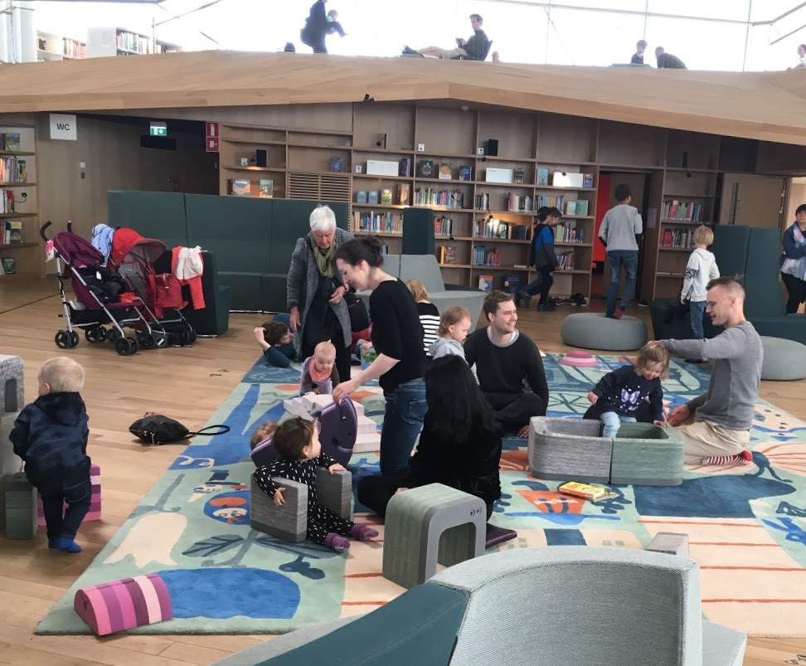
Zona bērniem

Slide 22
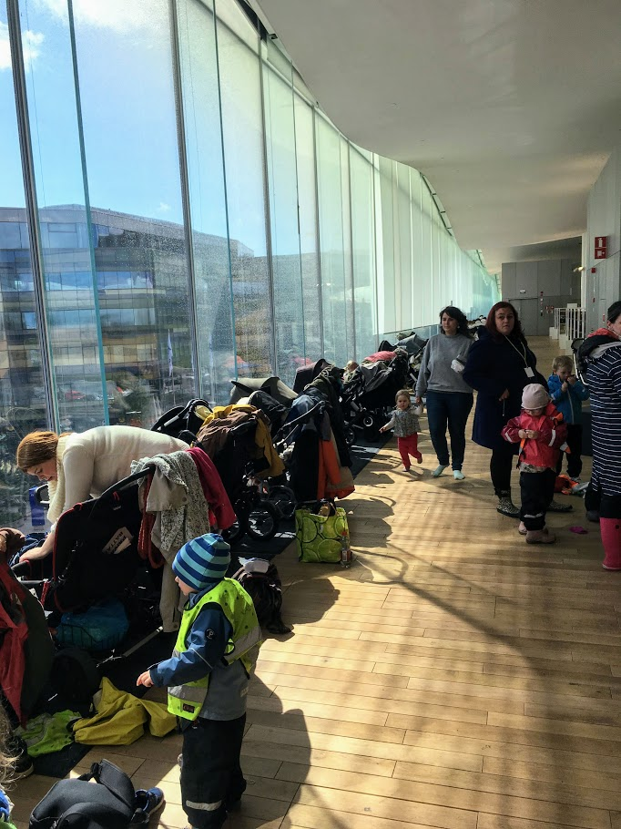

Slide 23
terase

Slide 24
Citi elementi

Slide 25
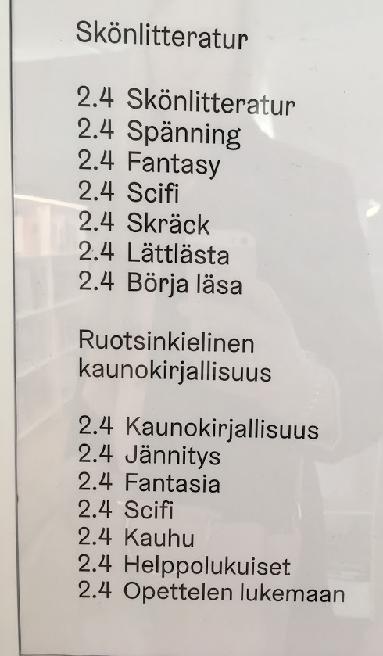

Slide 27
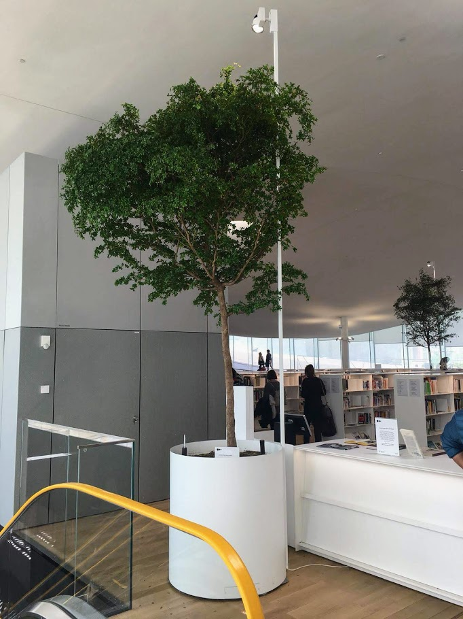

Slide 28
MĀKSLA

Slide 29
PALDIES KIITOS TACK

